Slide 1
Data Distribution Service (DDS)
09.06.2021
Christian Adolph
Julian P. Kaatz

Slide 2
Agenda
Übersicht
Data Centric Architecture
DDS Konzepte
  DDS Global Data Space
  DDS Data Definition
  DDS Applikation
  DDS QoS
DDS Interoperabilität

Slide 3

Übersicht
Data Distribution Service for Real-Time Systems
  OMG Standard (die von UML)
ist eine Middleware (bzw. Connectivity Framework)
  kennen wir bereits (→ Folie)
nutzt Publish/Subscribe
  kennen wir auch schon ( → Folie)
Data-Centric
  ?
Bild: http://www.omg.org/spec/DDS/1.4
The purpose of the DDS specification can be summarized as
enabling the Efficient and Robust Delivery of the Right Information to
the Right Place at the Right Time"

Slide 4
Evolution Netzwerketopologien
Point-to-Point
Client-Server
Publish/Subscribe
Queuing
Data-Centric
Datenmodell
BUS
TCP
Sockets
MQTT
XMPP
OPC UA
CORBA
CAN BUS
SOME/IP
OPC UA
Zero MQ
JMS
NATS.io
AMQP
DDS

Slide 5

Data Centric Architecture
Status Quo:
  Application Centricity
Ein Datenmodell pro Applikation
  Code → Datenmodell
  Datenmodell erweitern?
Applikationen teuer $$$
  Data Centricity
Ein Datenmodell für alle Applikationen
  Datenmodell beliebig erweiterbar
Datenmodell enthält Semantik
  → Informationsmodell
Applikationen beliebig austauschbar
Bild: sad meme face

Slide 6
DDS Standard
Core
DDS v1.4
DCPS
DLRL
DDS-RTPS
DDS-XTypes
DDS-Security
Mappings
IDL4 – ISO/IEC 19516:2020
APIs
Java, C++, Python …
Gateways
DDS-Web
DDS-OPCUA
DDS-XRCE

Slide 7
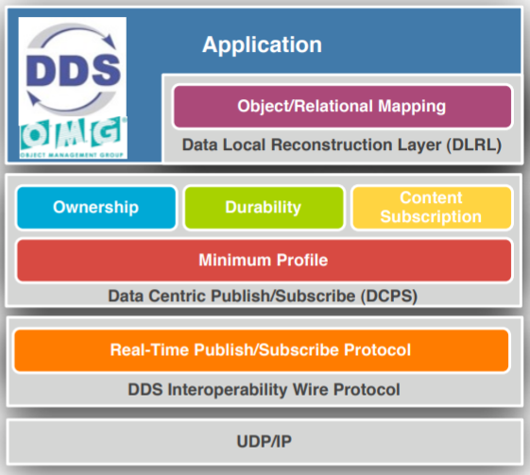
DDS Standard cont.
Sprach-, OS- & HW-unabhängig
  … Stack
DCPS – Low Level API
DLRL – High Level API
Interoperabel
  später mehr
Bild: Angelo Corsaro, prismtech.com

Slide 8
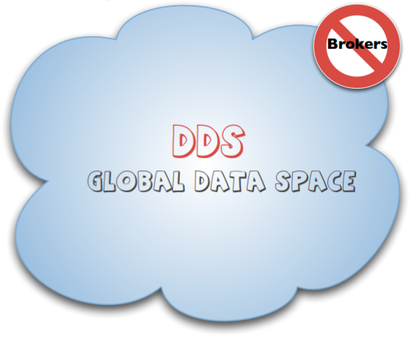
DDS Konzepte – Global Data Space (GDS)
„voll verteilt“
Applikationen lesen/schreiben autonom & asynchron im GDS
nicht physischer Speicher
  abstraktes Konzept
Bild: Angelo Corsaro, prismtech.com

Slide 9
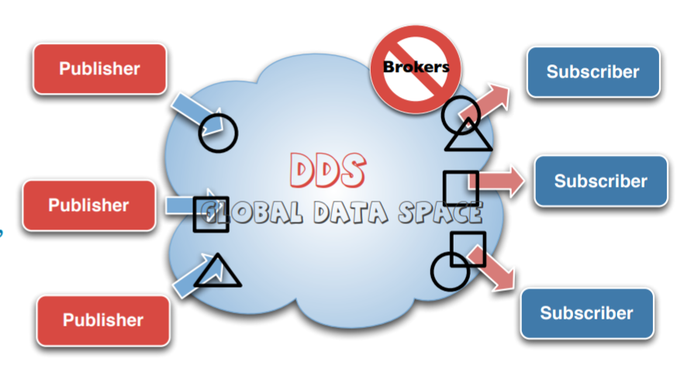
DDS Konzepte – Global Data Space contd.
Brokerless
Publisher / Subscriber können GDS beitreten oder verlassen
Publisher / Subscriber spezifizieren Informationen über Topics
Publisher / Subscriber „progagieren“ ihre Absicht best. Informationen zu produzieren/konsumieren (subscription)
Bild: Angelo Corsaro, prismtech.com

Slide 10
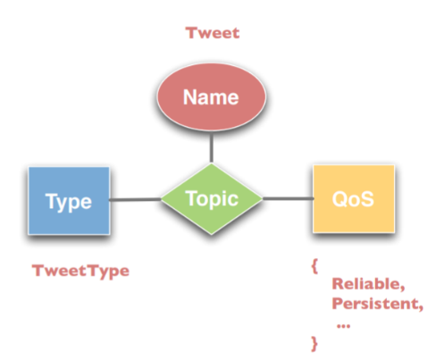
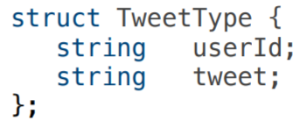
DDS Konzepte – Data Definition
Bilder: Angelo Corsaro, prismtech.com
Topic
Informationseinheit die ausgetauscht wird
Topic Type
Topic Instances
Topic Samples
alle über Zeit empfangen Topics

Slide 11
DDS Konzepte – Data Organization
Domain
Partition
unicast multicast
bild

Slide 12
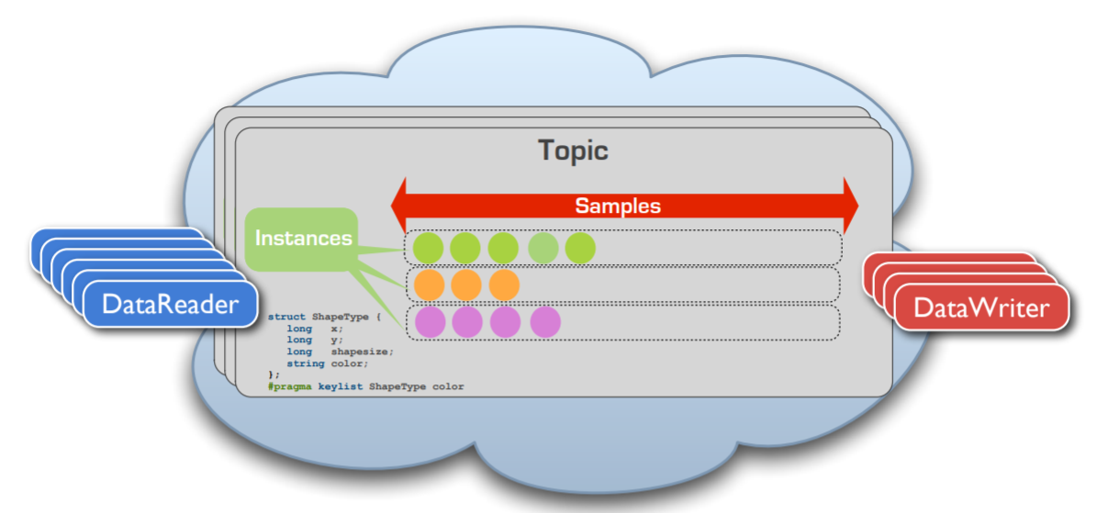
DDS - Anatomie einer DDS Applikation
DataReader (1..*)
  Subscriber
  „liest Topics“
DataWriter (1..*)
  Publisher
  „schreibt Topics“
Bild: Angelo Corsaro, prismtech.com

Slide 13
DDS QoS
History
Discovery
Reliable Data
Filter

Slide 14
DDS Interoperabilität
ROS2 vor allem -> Autonome Systeme

Slide 15
Vielen Dank für die Aufmerksamkeit

Slide 16
Quellen
OMG Data Distribution Service Version 1.4
  https://www.omg.org/spec/DDS/1.4/About-DDS/
DDS Foundation
  https://www.dds-foundation.org/omg-dds-standard/

